Slide 1
Miroslav Válek Jesenná Láska
Mgr. Terézia Harňaková

Slide 2
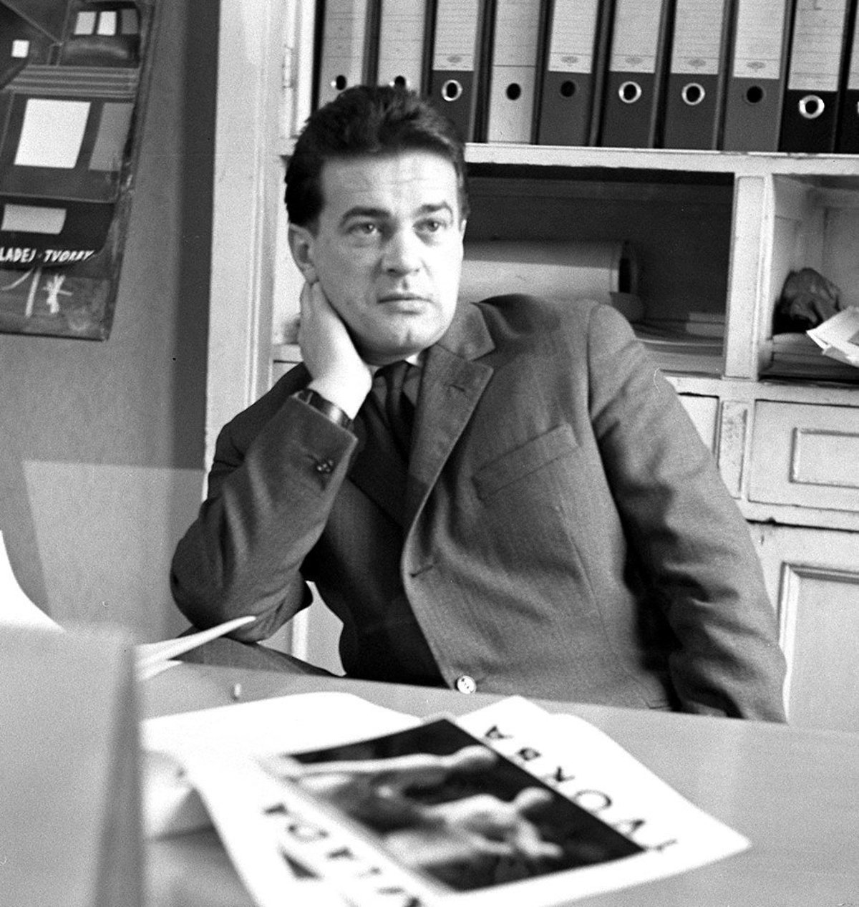
Zo života Autora

Slide 3
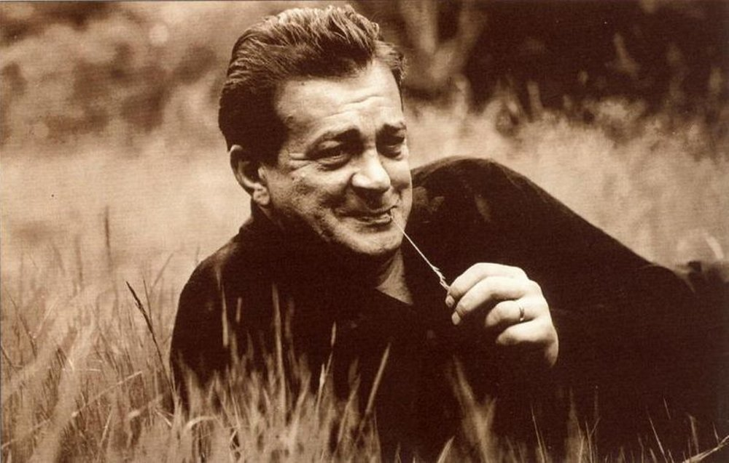
Narodil sa 17.7.1927 v úradníckej rodine v Trnave, kde absolvoval i základnú školu.
Zmaturoval na obchodnej akadémii.
V štúdiu pokračoval na Vysokej škole obchodnej v Bratislave, ale zo zdravotných dôvodov ju nedokončil.
Pôsobil ako redaktor v mnohých časopisoch a vydavateľstve Mladé letá. Zastával funkciu tajomníka Zväzu slovenských spisovateľov.
V rokoch 1969 – 1988 pôsobil ako minister kultúry ČSR.
V roku 1962 vstúpil do Komunistickej strany Československa.
V rokoch 1976 – 1989 poslanec Slovenskej národnej rady. Z politiky dobrovoľne odišiel ešte pred novembrom 1989.
Zomrel 27.1.1991 v Bratislave.

Slide 4
Znaky tvorby
Mnohovýznamová reč
Moderná metafora
Čitateľ musí pri čítaní uvažovať, rozmýšľať
Témy: láska, človek, svet

Slide 5
Diela
Tvorba pre dospelých
Tvorba pre deti
Dotyky – hrdina prežíva sklamanie a smútok
Nepokoj,
Milovanie v husej koži – intímna lyrika.
Slovo – básn. Zbierka, prihlásil sa ňou k ideológii KSČ.
Z vody – básnický cyklus. Vyjadroval radosť a bolesť z lásky, spájal ju s prírodou.
Pozrime sa do prírody, kto osoží a kto škodí
Veľká cestovná horúčka pre malých cestovateľov
Do Tramtárie
Panpulóni (výber)
Lastovička vo fraku

Slide 6
Zhudobnené básne
Miroslav Žbirka – „Jesenná láska“
Marián Varga – „Smutná ranná električka“
Pavol Hammel – „Po písmenku“
Andy Ďurica a STEREO – „Po písmenku“

Slide 7
Jesenná láska
Textár- Miroslav Válek
Interpret - Miroslav Žbirka

Slide 8
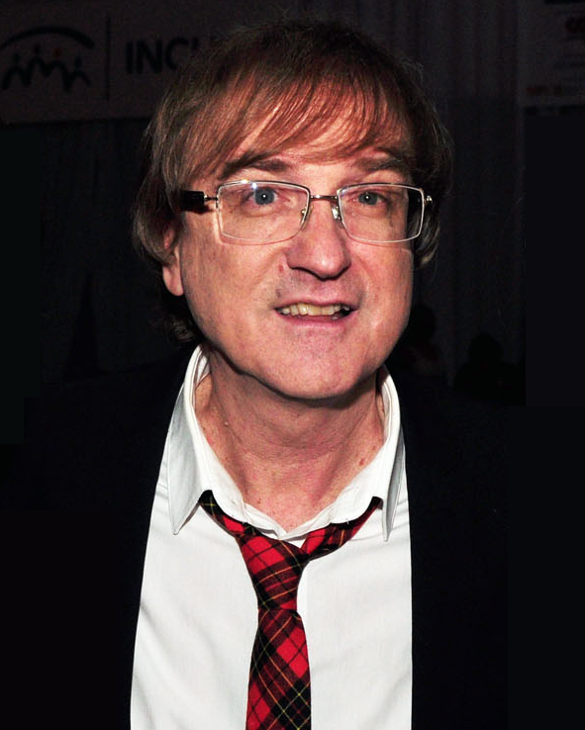
https://www.youtube.com/watch?v=51-J-HpKs_g
(klip)
https://www.youtube.com/watch?v=ERHvmFn10_g
(pieseň s textom)
Učebnica str. 27/28

Slide 9
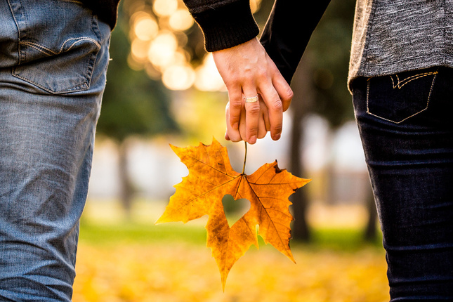
Prečo dal autor svojej básni názov Jesenná láska?

Slide 10
Láska, ktorá sa končí, mizne je jesennou láskou!

Slide 11
Vonkajšia kompozícia
Báseň sa skladá z 5 strof, pričom prvá a posledná sú rovnaké a tvoria refrén.
Prvá, tretia a piata strofa majú 4 verše.
Druhá a štvrtá majú 5 veršov.
Rým je združený, schéma aabb
Láska je strašne bohatá, láska, tá všetko sľúbi,
no ten, čo ľúbil, sklamal sa a ten, čo sklamal, ľúbi.
Prach dlhých, smutných, letných dní na staré lístie padá,
poznala príliš neskoro, ako ho mala rada.

Slide 12
Vonkajšia kompozícia
Pri päťveršovej strofe je rým narušený. Schéma: aabbc
„Tak každoročne v jeseni svetlá sa stratia z duše
a človek, koník túlavý od srdca k srdcu kluše.
Pre každé chce zomierať, žiť nechce pre nijaké,
chcel by mať jedno pre seba, je mu to jedno aké.
Možno, že iba obrázok, možno tôňu iba. „

Slide 13
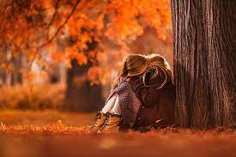
Témou – láska
Hlavná myšlienka - láska je plná protikladov (radosť/ smútok, ľúbiť/ sklamať, všetko mať/všetko stratiť)

Slide 14
Literárna forma: poézia
Lit. druh: lyrika
Lit. žáner: pieseň (lyrická báseň)

Slide 15
Urč umelecké prostriedky
dlhých smutných letných dní,
láska, tá všetko sľúbi;
Komu zas srdce chýba?
šla zima dolu údolím a niesla odkaz máju
človek, koník túlavý, od srdca k srdcu kluše, pre každé chce zomierať, žiť nechce pre nijaké;
jeseň nepovie to;
Bola to láska?
svetlá sa tratia z duše (smútok);
mámivý ošiaľ
láska je strašne bohatá

Slide 16
Vyhľadaj v texte verše symbolizujúce
Láska je strašne bohatá, láska, tá všetko sľúbi, no ten čo ľúbil, sklamal sa a ten, čo sklamal, ľúbi. Prach dlhých smutných letných dní
na staré lístie padá, poznala príliš neskoro ako ho mala rada. Tak každoročne v jeseni svetlá sa tratia z duše a človek, koník túlavý od srdca k srdcu kluše. Pre každé chce zomierať, žiť nechce pre nijaké chcel by mať jedno pre seba, je mu jedno aké. Možno, že iba obrázok, možno tôňu iba. No pred cieľom sa zastaví. Komu zas srdce chýba? Zo všetkých mojich obrázkov mámivý ošiaľ stúpa. Bola to láska? Sklamanie?Aj láska bola hlúpa, že chcela všetko naraz mať a všetko naraz stráca.
A) protiklad B) pochybnosť

Slide 17
Vyhľadaj v texte verše symbolizujúce
Láska je strašne bohatá, láska, tá všetko sľúbi, no ten čo ľúbil, sklamal sa a ten, čo sklamal, ľúbi. Prach dlhých smutných letných dní
na staré lístie padá, poznala príliš neskoro ako ho mala rada. Tak každoročne v jeseni svetlá sa tratia z duše a človek, koník túlavý od srdca k srdcu kluše. Pre každé chce zomierať, žiť nechce pre nijaké chcel by mať jedno pre seba, je mu jedno aké. Možno, že iba obrázok, možno tôňu iba. No pred cieľom sa zastaví. Komu zas srdce chýba? Zo všetkých mojich obrázkov mámivý ošiaľ stúpa. Bola to láska? Sklamanie?Aj láska bola hlúpa, že chcela všetko naraz mať a všetko naraz stráca.
A) protiklad B) pochybnosť

Slide 18
Vyhľadaj v básni verše, ktoré symbolizujú túžbu človeka po láske.

Slide 19
...človek, koník túlavý od srdca k srdcu kluše. Pre každé chce zomierať, žiť nechce pre nijaké chcel by mať jedno pre seba, je mu jedno aké.

Slide 20
Poznámky do zošita

Slide 21
Jesenná láska (Miroslav Válek – textár Miroslav Žbirka – interpret)
Téma: láska
Hl. myšlienka: láska je plná protikladov (radosť/ smútok, ľúbiť/ sklamať, všetko mať/všetko stratiť)
Literárna forma: poézia
Lit. druh: lyrika
Lit. žáner: pieseň (lyrická báseň)
Rým: prevažne združený (aabb)

Slide 22
Umelecké prostriedky:
personifikácia: láska, tá všetko sľúbi; jeseň nepovie to;
metafora: láska je strašne bohatá. svetlá sa tratia z duše (smútok); človek, koník túlavý, od srdca k srdcu kluše,
epiteton: dlhých smutných letných dni, mámivý ošiaľ,
rečnícka otázka: Komu zas srdce chýba?
Kontrast: ten, čo ľúbil, sklamal sa a ten, čo sklamal, ľúbi.

Slide 23
Vyhľadaj ďalšie piesne miroslava žbirku s tematikou lásky.
Domáca úloha

Slide 24
Ďakujem za pozornosť

